Slide 1
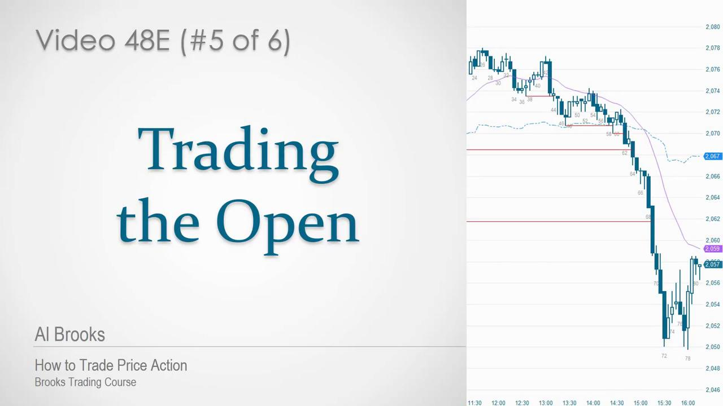

Slide 2
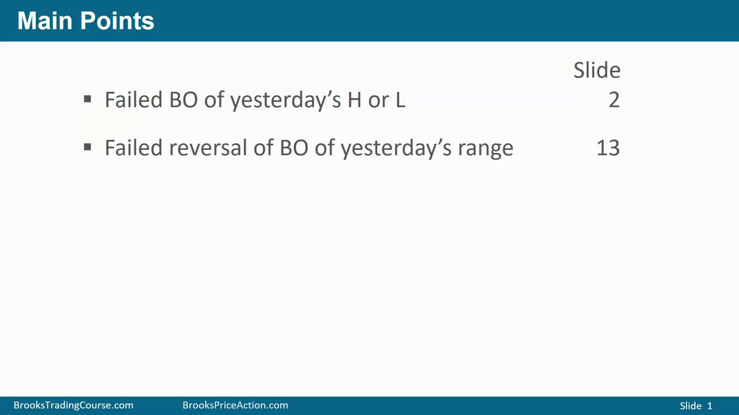
深蓝
褐色
深绿
紫色
突破前日高点、低点失败
深红
黑色
红色
绿色
对突破前日的范围的反转失败了
Stop

Slide 3
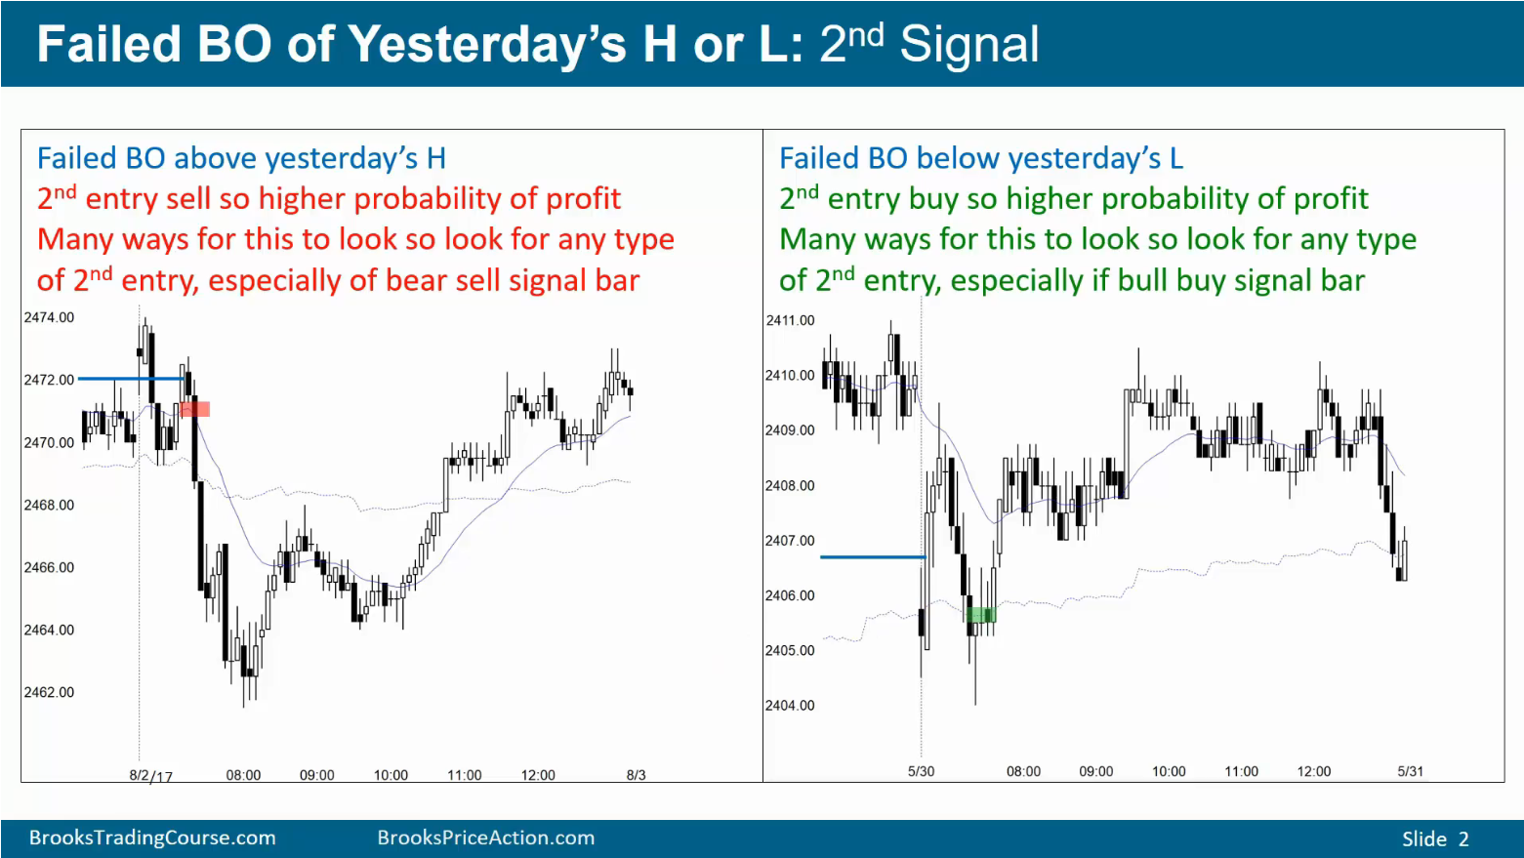
深蓝
褐色
突破昨天高点失败，形成双顶，2nd入场做空，胜率更高
深绿
紫色
深红
黑色
红色
绿色
Stop

Slide 4
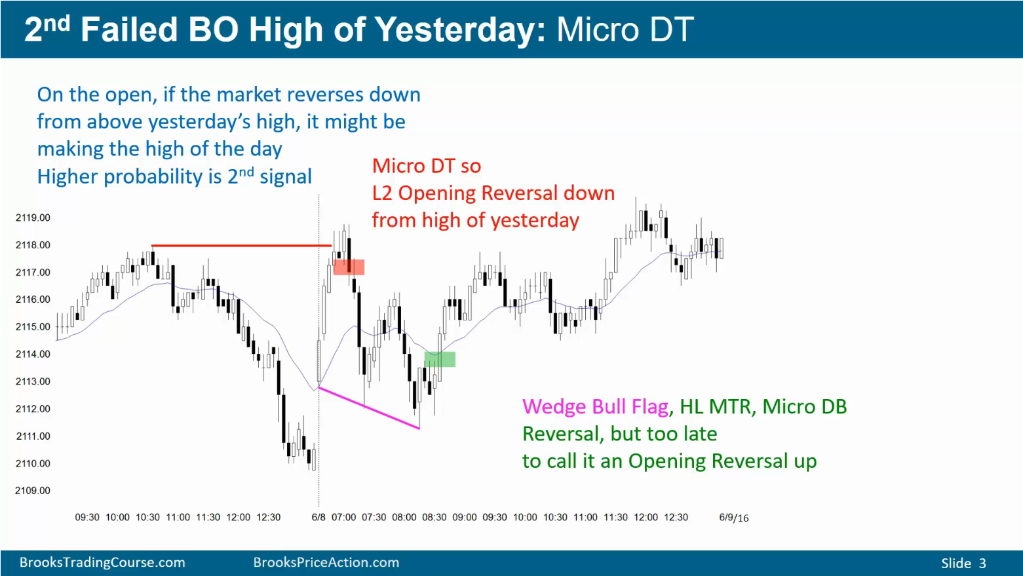
深蓝
褐色
深绿
紫色
深红
黑色
红色
绿色
Stop

Slide 5
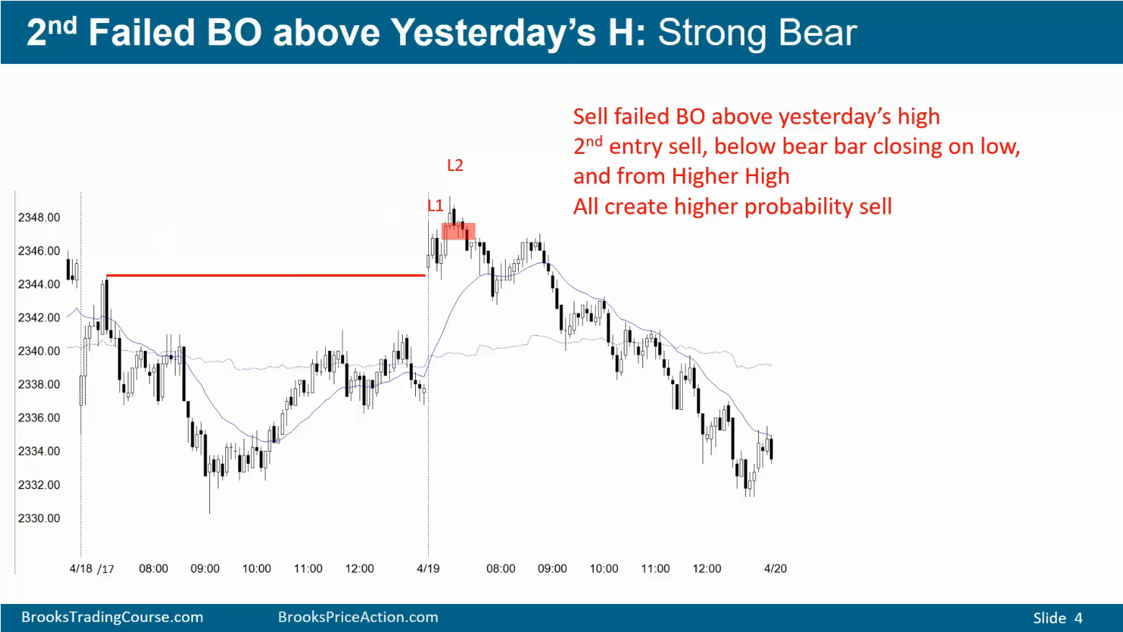
深蓝
褐色
深绿
紫色
深红
黑色
红色
绿色
Stop

Slide 6
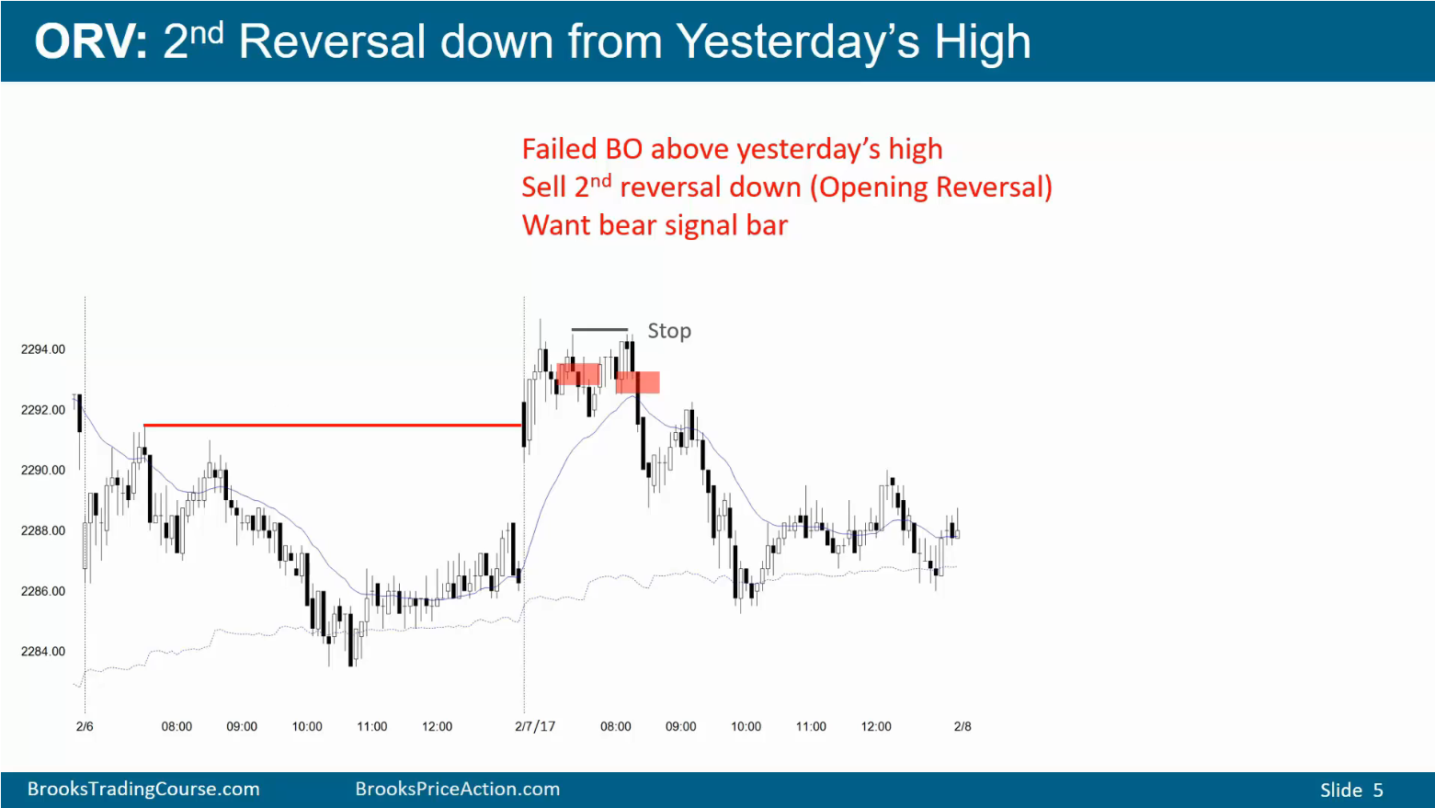
深蓝
褐色
深绿
紫色
深红
黑色
红色
绿色
Stop

Slide 7
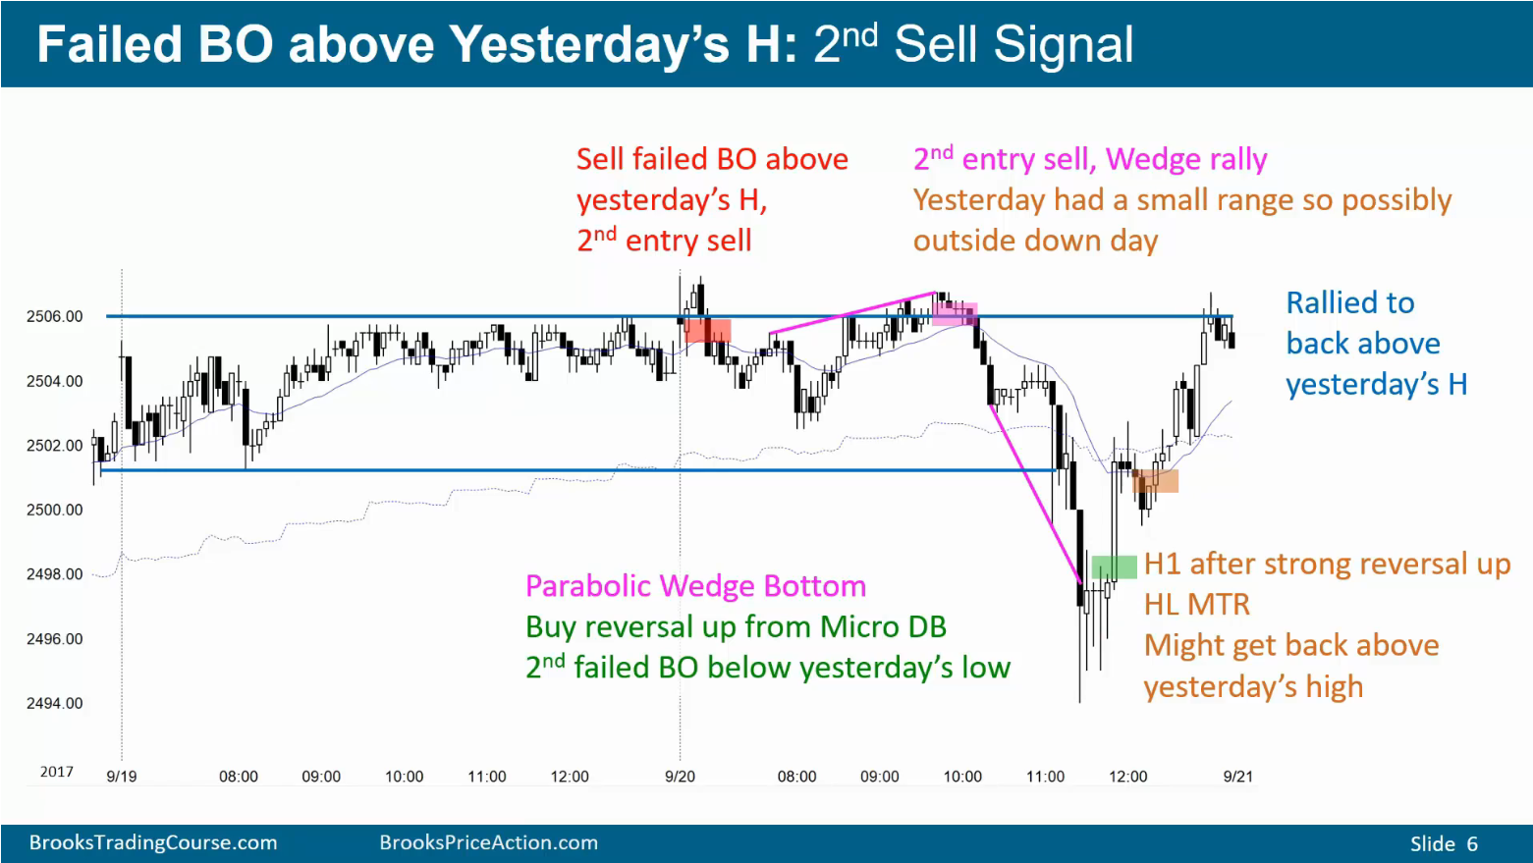
深蓝
褐色
深绿
紫色
深红
黑色
红色
绿色
Stop

Slide 8
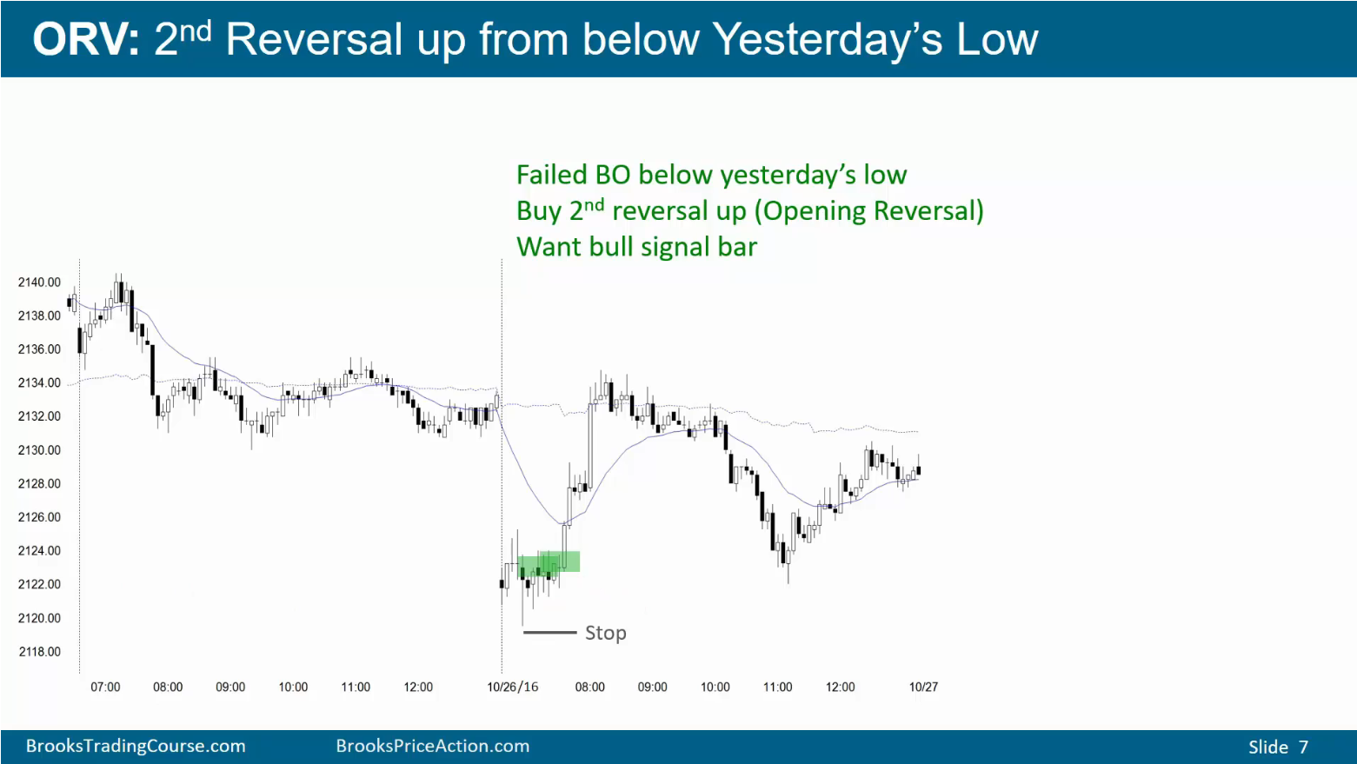
深蓝
褐色
深绿
紫色
深红
黑色
红色
绿色
Stop

Slide 9
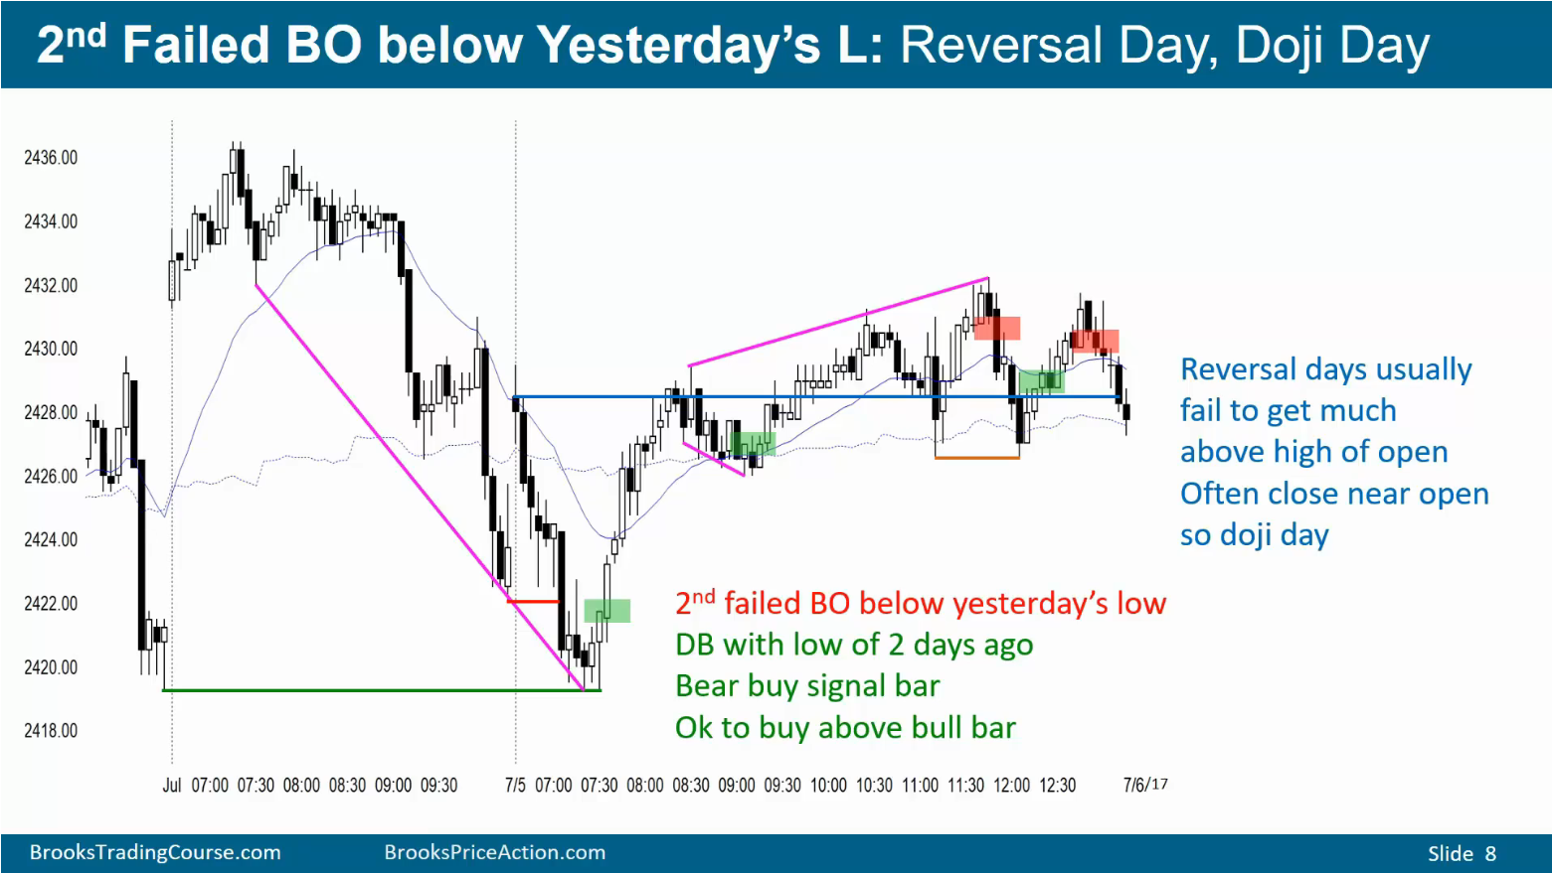
深蓝
褐色
深绿
紫色
深红
黑色
红色
绿色
Stop

Slide 10
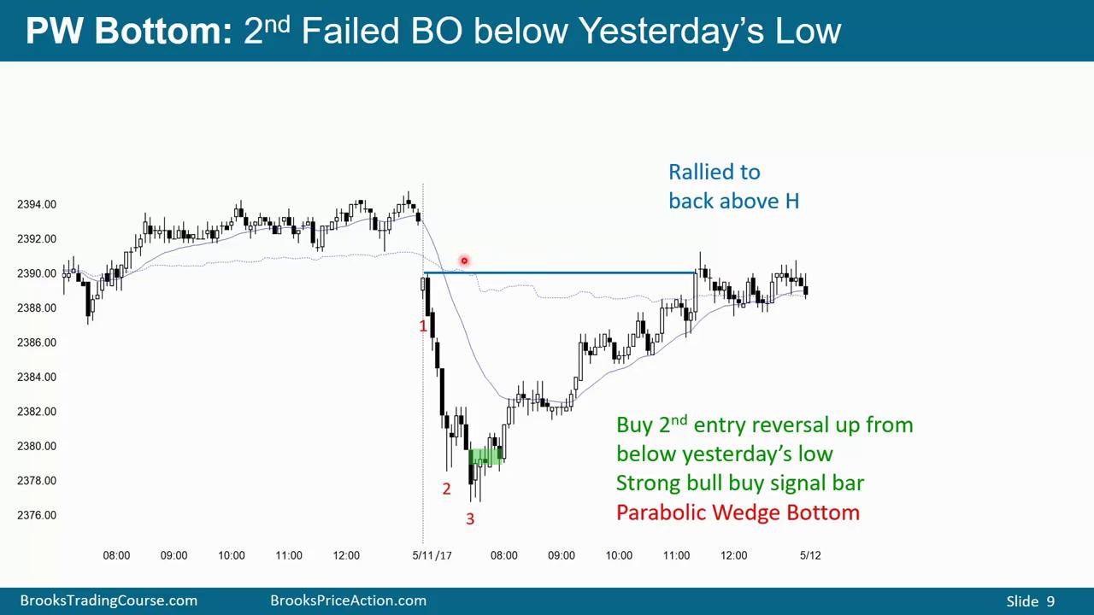
深蓝
褐色
深绿
紫色
开盘大跌，幅度很大，基本等于平均日振幅
如果反转，那么今天不太可能是一个上涨趋势日
带概率是TR Day，并且涨上来也不会超过起跌点太多
深红
黑色
红色
绿色
Stop

Slide 11
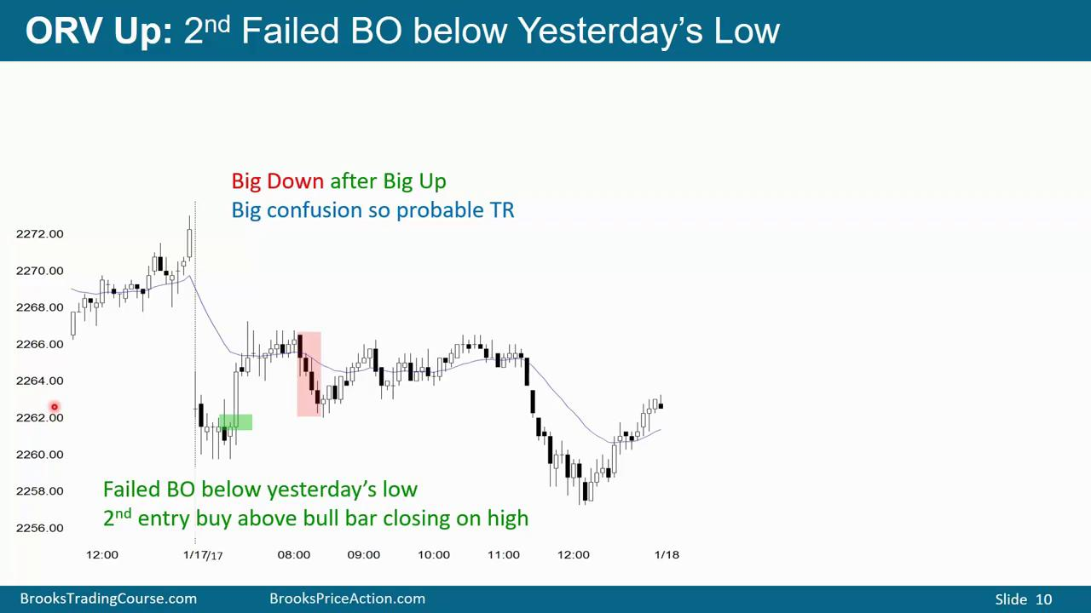
深蓝
褐色
深绿
紫色
深红
黑色
红色
绿色
Stop

Slide 12
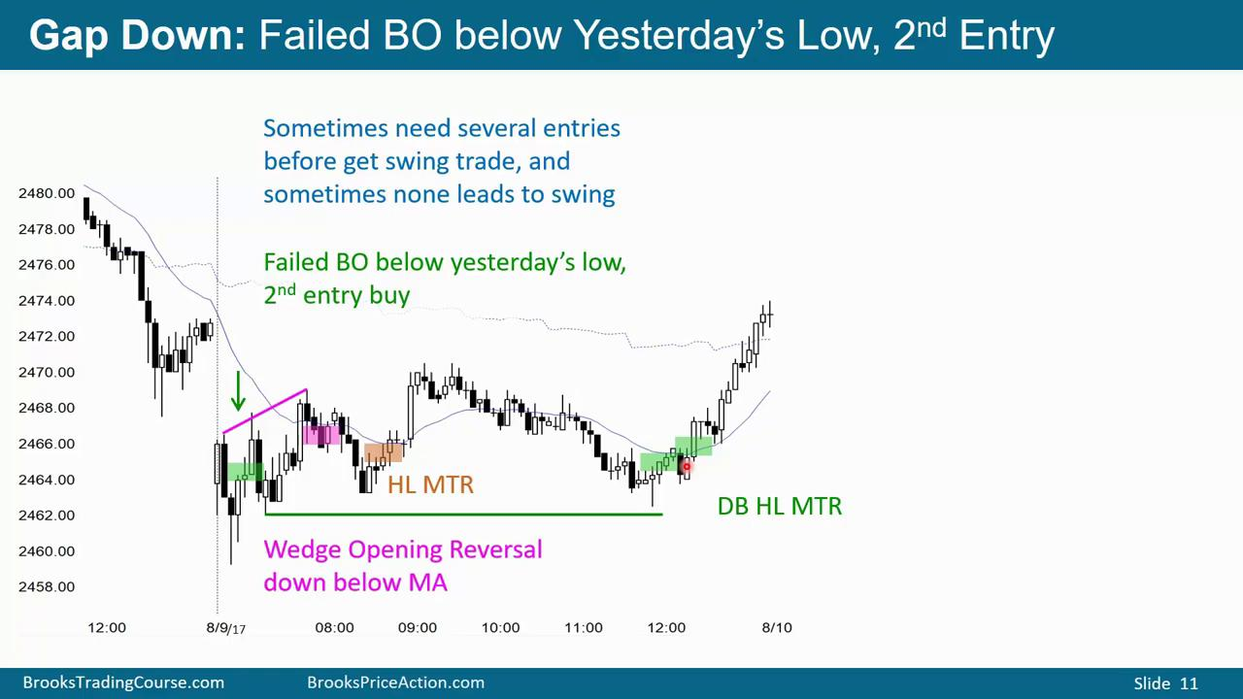
深蓝
褐色
深绿
紫色
深红
黑色
红色
绿色
Stop

Slide 13
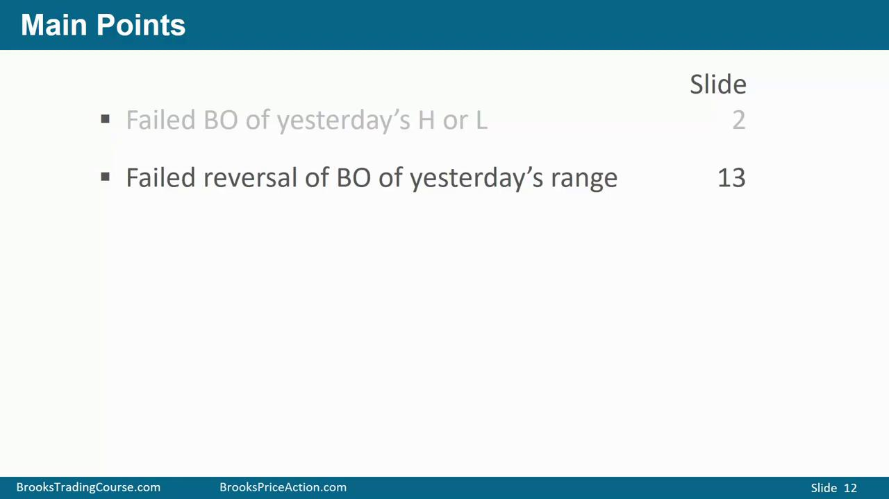
深蓝
褐色
深绿
紫色
深红
黑色
红色
绿色
Stop

Slide 14
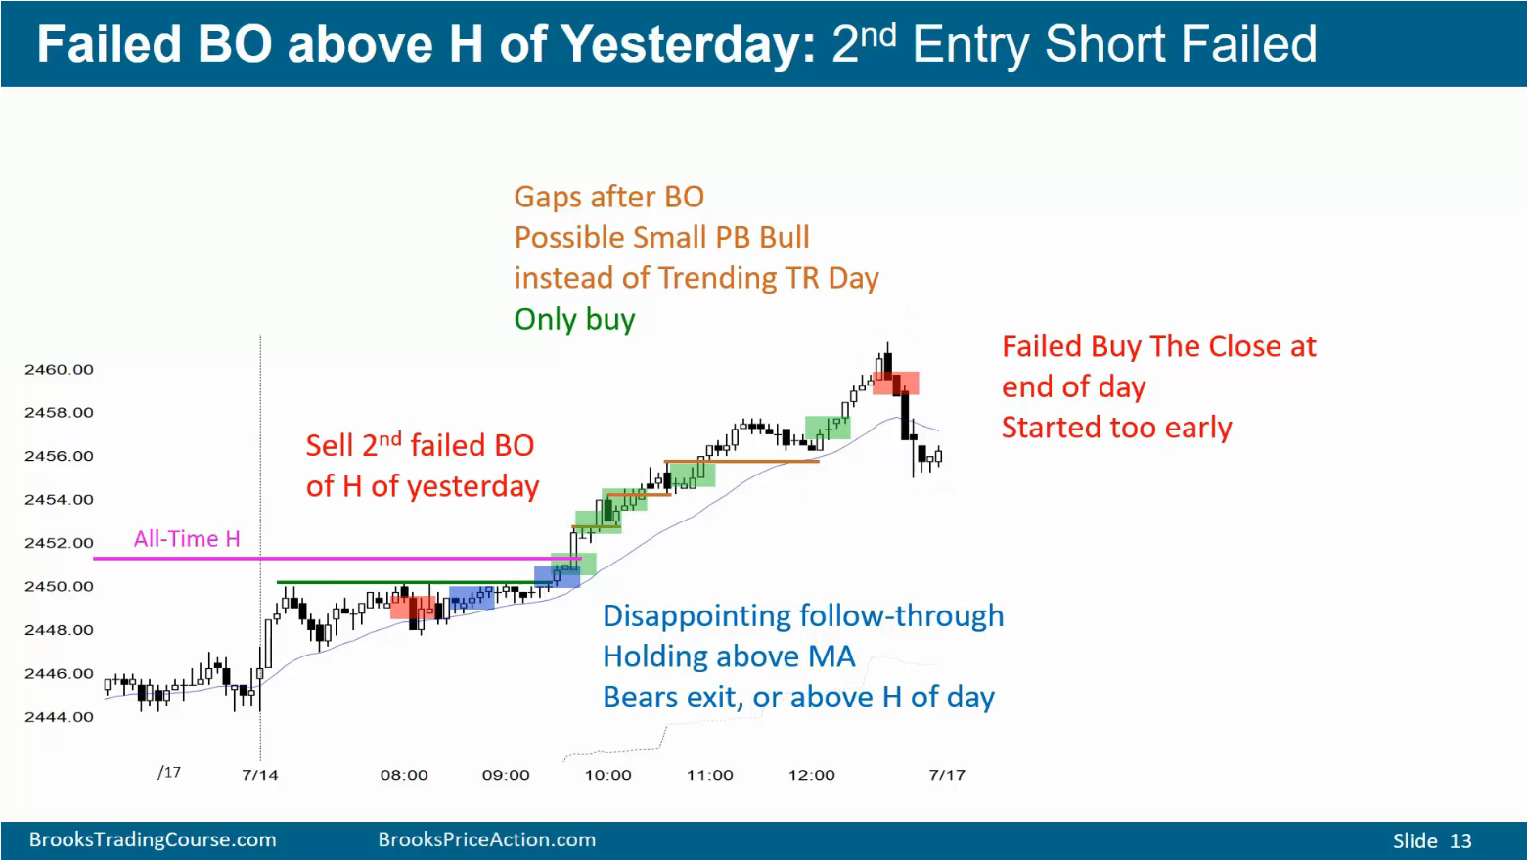
深蓝
褐色
深绿
紫色
深红
黑色
红色
绿色
Stop

Slide 15
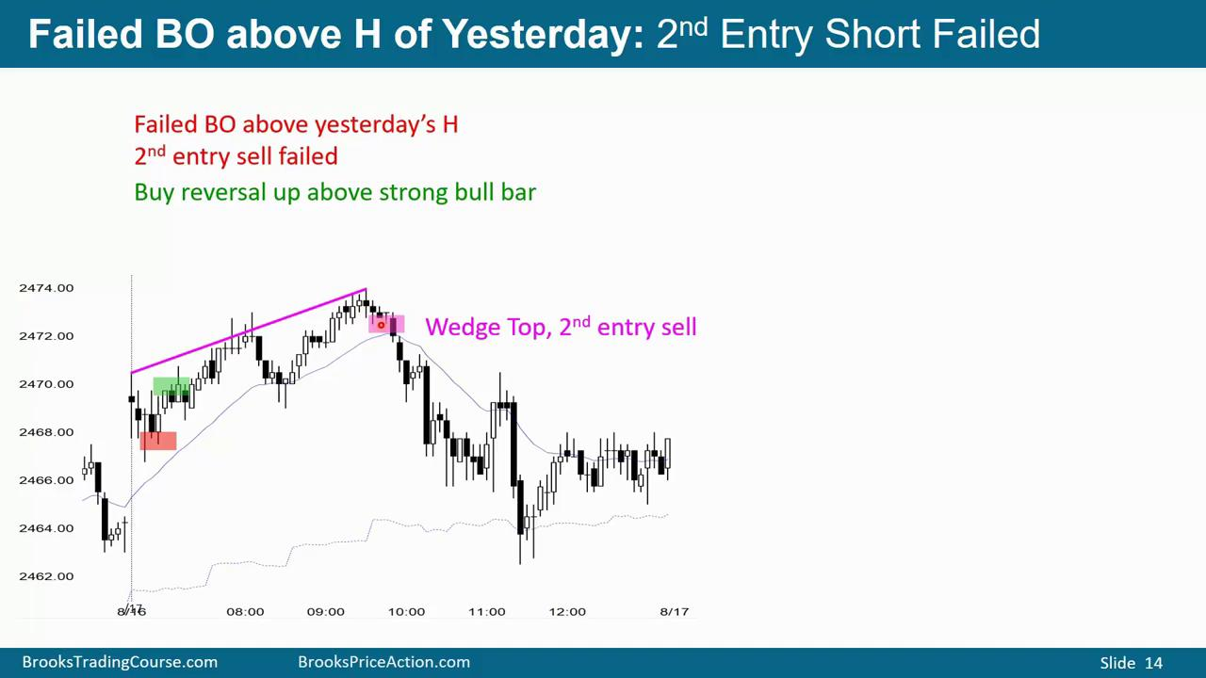
深蓝
褐色
深绿
紫色
深红
黑色
红色
绿色
Stop

Slide 16
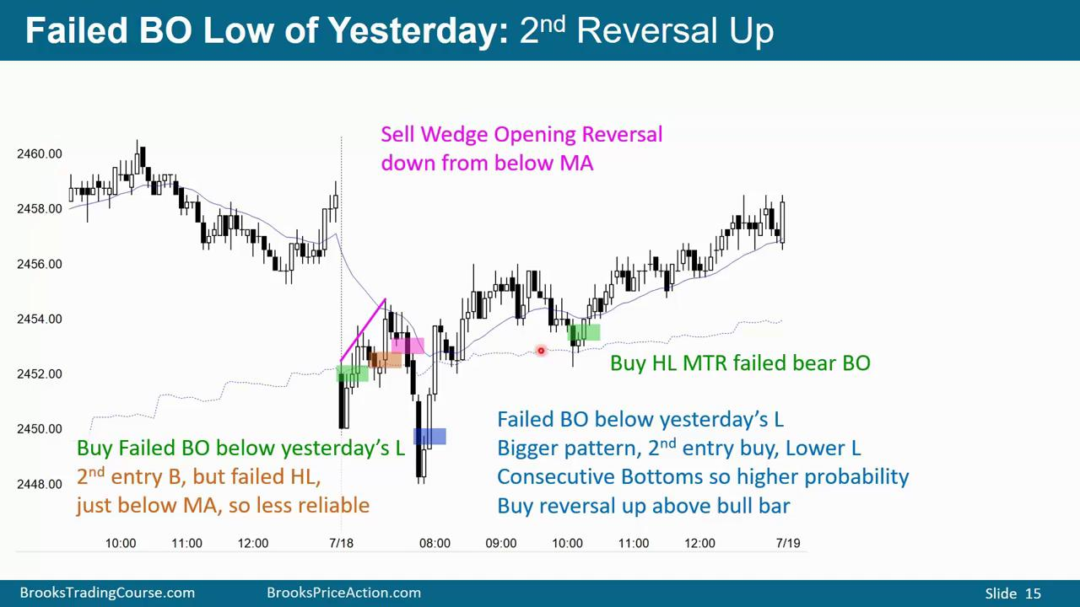
深蓝
褐色
深绿
紫色
深红
黑色
红色
绿色
Stop

Slide 17
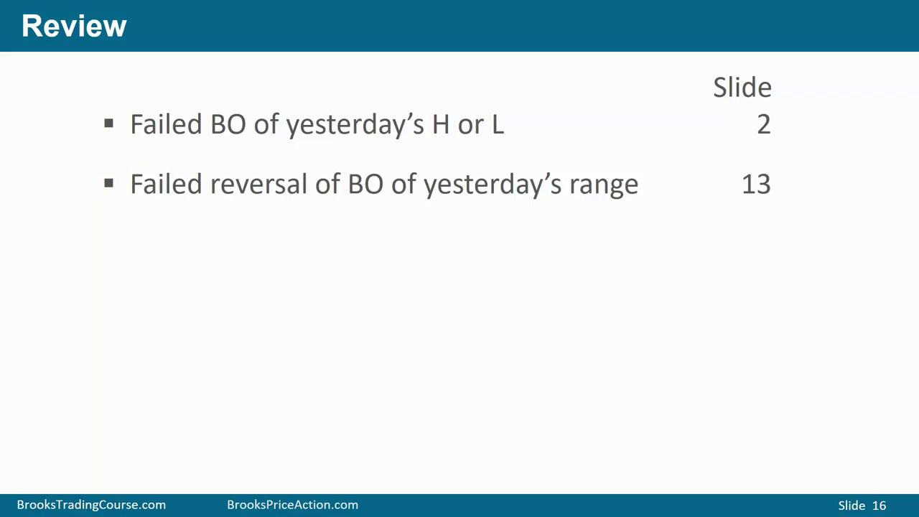
深蓝
褐色
深绿
紫色
深红
黑色
红色
绿色
Stop

